Slide 1
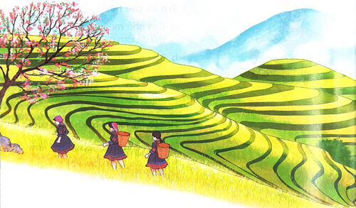
1.Quan sát tranh vẽ cảnh vùng cao
a. Hình ảnh nào trong tranh khiến em chú ý nhất?
b. Em có thích cảnh vật trong tranh không? Vì sao?
Những thửa ruộng bậc thang xanh ngắt, cây đào nở hoa rực rỡ.
Em thích nhất hình ảnh ruộng bậc thang xanh tốt. Vì thửa ruộng, nó không bằng phẳng mà xếp thành từng bậc như cầu thang, trải dài khắp các ngọn đồi.

Slide 2

Ruộng bậc thang ở Sa Pa
1
Đến Sa Pa vào mùa lúa chín, khách du lịch có thể ngắm nhìn vẻ đẹp rực rỡ của những khu ruộng bậc thang. Nhìn xa, chúng giống như những bậc thang khổng lồ. Từng bậc, từng bậc như nối mặt đất với bầu trời. Một màu vàng trải dài bất tận. Đâu đâu cũng ngạt ngào hương lúa.
Những khu ruộng bậc thang ở Sa Pa đã có từ hàng trăm năm nay. Chúng được tạo nên bởi đôi bàn tay chăm chỉ, cần mẫn của những người H’mông, Dao, Hà Nhì,…sống ở đây
2

Slide 3

Luyện đọc
mùa lúa chín
du lịch
ruộng bậc thang
khổng lồ
hương lúa
H’ mông

Slide 4
Luyện đọc
Nhìn xa, chúng giống như những bậc thang khổng lồ. Từng bậc, từng bậc như nối mặt đất với bầu trời.

